Slide 1
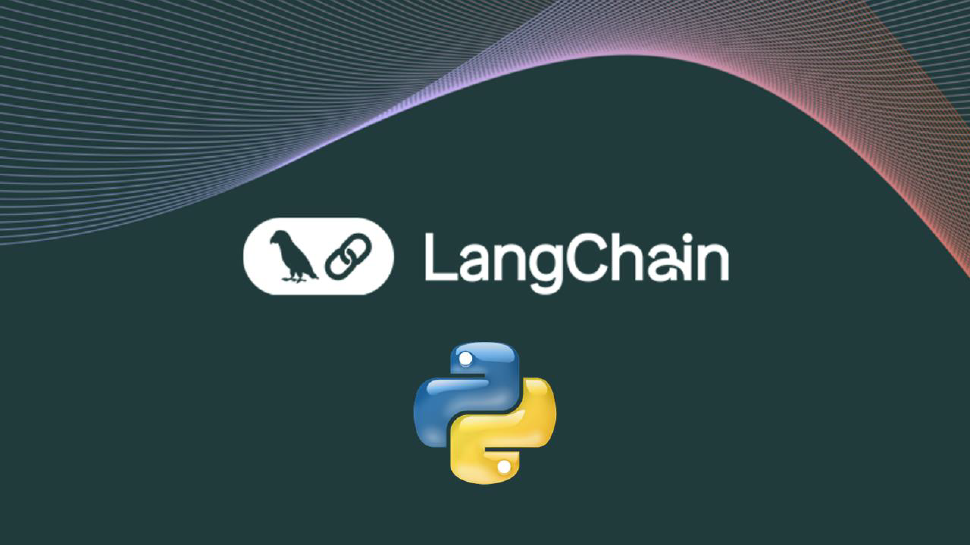
Desarrollar Aplicaciones de IA en Python con Langchain

Slide 2
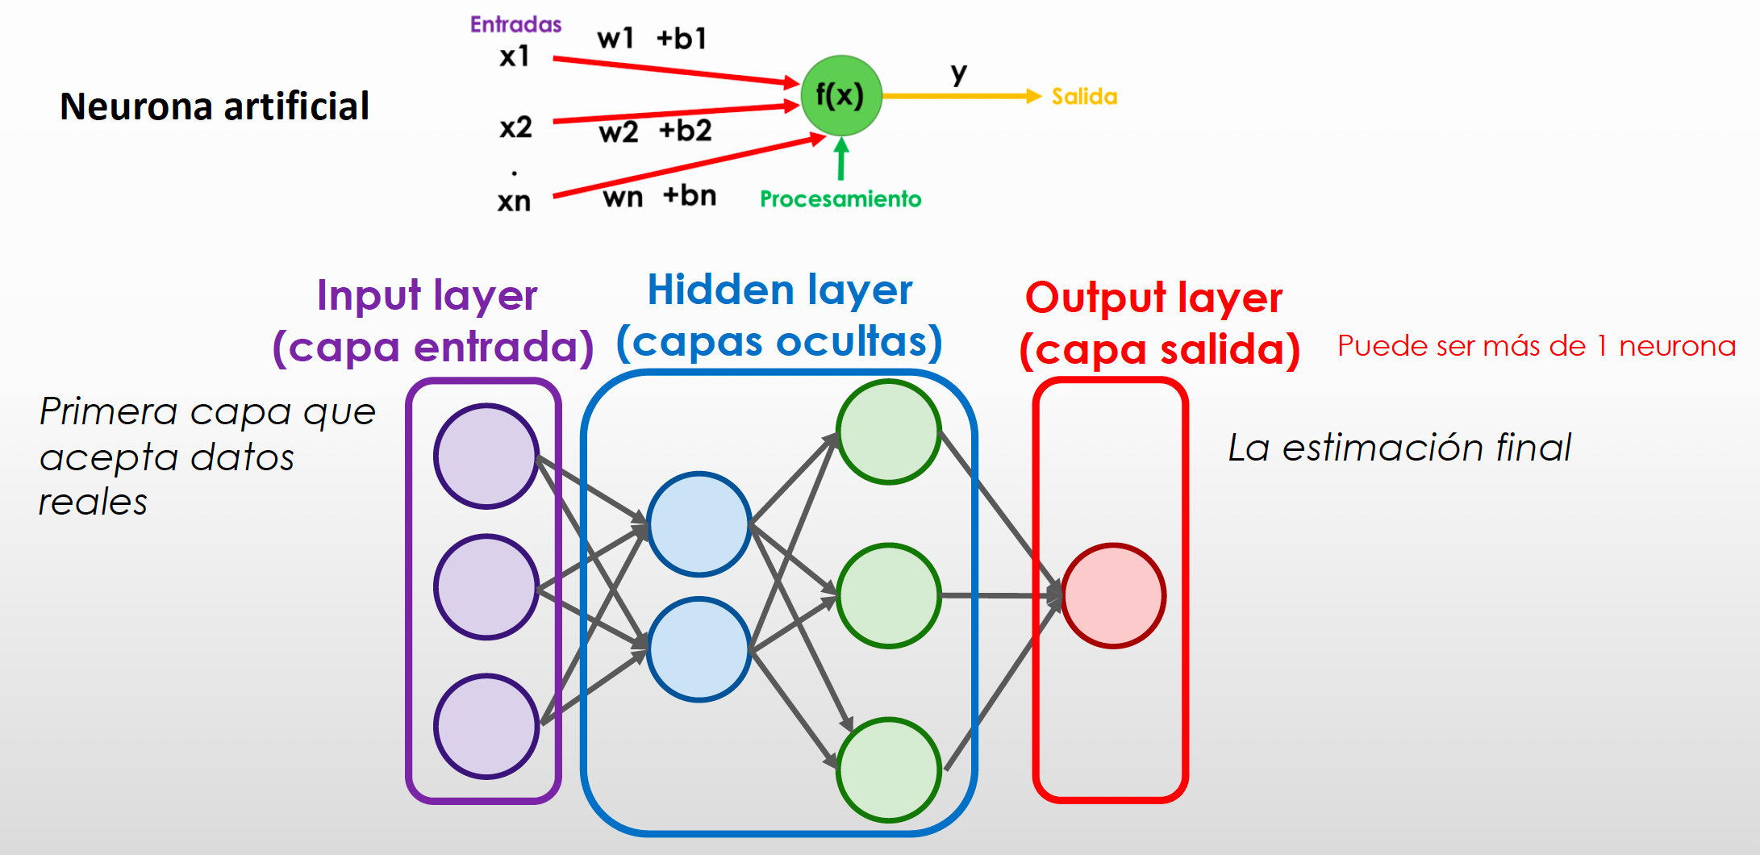
¿Qué es un Large Language Model (LLM)?
Una red neuronal es un método de la inteligencia artificial que enseña a las computadoras a procesar datos de una manera que está inspirada en la forma en que lo hace el cerebro humano y sus neuronas.
En un LLM se entrena la red neuronal con una cantidad ingente de datos recopilados de internet, patrones de lenguaje, estructuras y detalles del lenguaje.

Slide 3
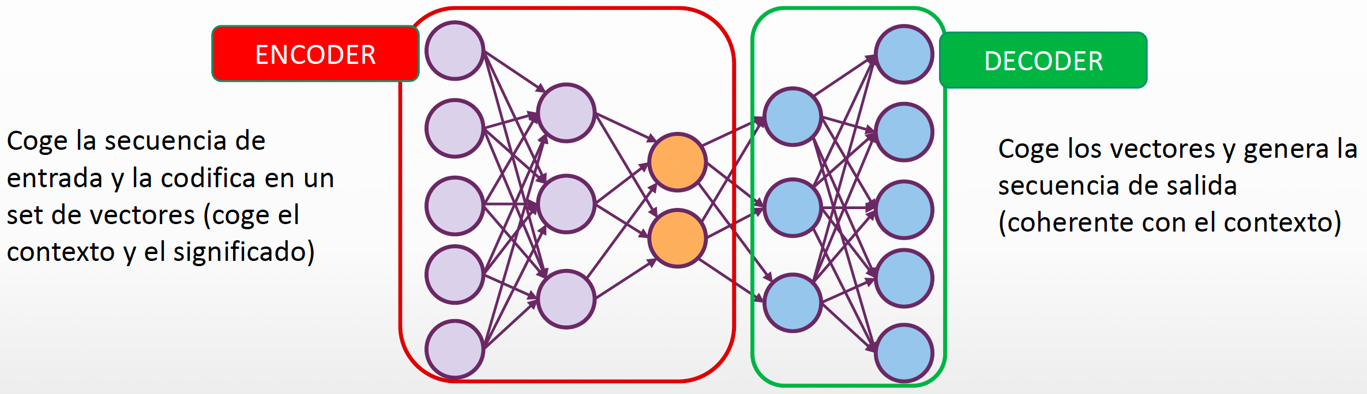
¿Qué es un Large Language Model (LLM)?
En un LLM aparece el concepto del modelo “transformer” que aplica a secuencias de datos (como los son las cadenas de texto).
ENCODER
DECODER
“Mecanismo de atención”: Permite que el modelo se centre en diferentes partes de la entrada para generar cada palabra de la secuencia de salida. Cada palabra de la entrada tiene un peso que representa su importancia en el contexto completo (capa multi-head).
Efecto Alucinación: El modelo genera la siguiente sentencia, pero no verifica la veracidad de la información (progresiva mejora de este efecto).

Slide 4
¿Qué es Langchain y cuáles son sus componentes?
LangChain es un framework para desarrollar aplicaciones impulsadas por modelos de lenguaje grandes (LLMs), como los modelos GPT de OpenAI o PaLM-2 de Google o Gemini LLM.
El framework Langchain se consiste en una serie de módulos (a veces también denominados componentes).
Los agentes LangChain, son aplicaciones basadas en LLM extremadamente poderosas que permiten realizar tareas complejas y permiten que un LLM realice acciones (búsqueda en Wikipedia, usar una calculadora, herramientas personalizadas, etc.).
Documentación Python Langchain
https://python.langchain.com/

Slide 5
¿Qué es Langchain y cuáles son sus componentes?
Secentra en entradas y salidas básicas de LLM.
Model IO está estandarizado, lo que le permitirá cambiar fácilmente entre LLM en el futuro.
Se centra en conectar un modelo LLM a una fuente de datos, como sus propios documentos o un almacén de vectores.
Permite vincular la salida de un modelo para que sea la entrada de otro modelo.
Permite que sus modelos retengan el contexto histórico de interacciones anteriores.
Los agentes son la parte más poderosa de LangChain. Utilizando modelos, conexiones de datos, cadenas y memoria, los agentes pueden utilizar herramientas para razonar solicitudes y realizar acciones basadas en resultados de observación.
Documentación oficial
https://python.langchain.com/v0.2/docs/integrations/components/

Slide 6
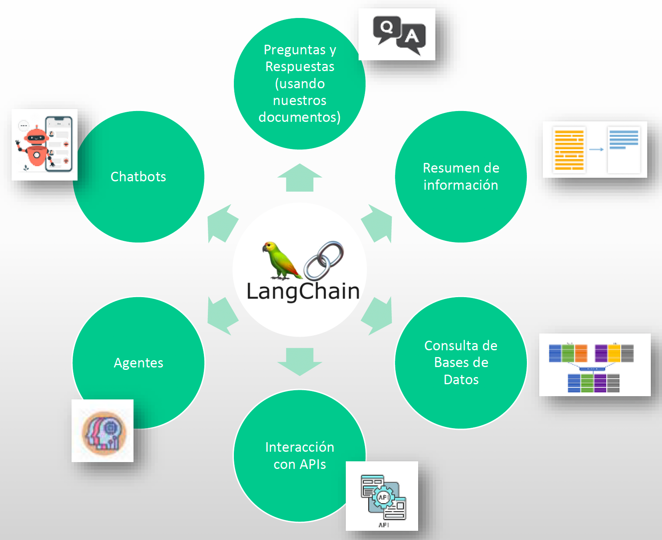
¿Qué es Langchain y cuáles son sus componentes?

Slide 7
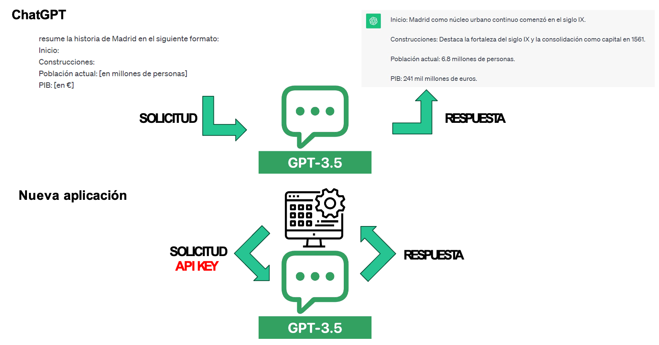
¿Qué es una API?
API: Application Program Interface Conjunto de protocolos y rutinas que permite conectar 2 aplicaciones software

Slide 8
MODELOS DE ENTRADA SALIDA EN LANGCHAIN

Slide 9
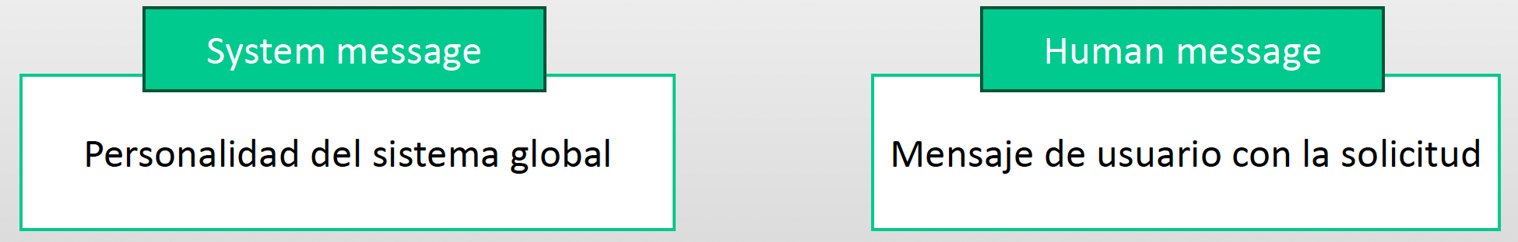
Interacción y uso de Langchain con LLMs y Modelos de Chat
01-Interacción Langchain y LLMs.ipynb
Vamos a empezar entendiendo cómo crear solicitudes de entrada básicas para modelos y cómo gestionar sus resultados en Langchain.
Básicamente, Langchain necesita poder enviar texto al LLM y también recibir y trabajar con sus resultados.
El uso de Langchain y el componente Modelo IO nos permitirá construir cadenas más adelante, pero también nos dará más flexibilidad para cambiar de proveedor de LLM en el futuro, ya que la sintaxis está estandarizada en todos los LLM y solo cambian los parámetros o argumentos proporcionados.
Langchain es compatible con todos los principales LLM (OpenAI, Azure, Anthropic, Google Cloud, etc.)
Debemos tener en cuenta 2 parámetros importantes en las solicitudes a las APIs de los LLMs:
¿Cómo conectar a los diferentes LLMs integrados en Langchain? https://python.langchain.com/v0.2/docs/integrations/chat/

Slide 10
Plantillas de prompts con Langchain para el modelo de entrada
02-Plantillas de prompts.ipynb
Las plantillas nos permiten configurar y modificar fácilmente nuestras indicaciones de entrada para las
llamadas de LLM.
Las plantillas ofrecen un enfoque más sistemático para pasar variables a solicitudes de modelos, PromptTemplate las convierte en nombres de parámetros de función que podemos pasar.
Es recomendable usar plantillas para estandarizar los mensajes que enviamos a los LLMs para mayor flexibilidad y facilidad en futuros usos.

Slide 11
Parsear y procesar la salida
03-Parsear y procesar la salida.ipynb
A menudo, al conectar la salida de un LLM (modelo de lenguaje grande), necesitas que esté en un formato particular, por ejemplo, puedes querer un objeto datetime de Python o un objeto JSON.
LangChain viene con utilidades de análisis que te permiten convertir fácilmente las salidas en tipos de datos
precisos gracias a los parseadores.
Elementos clave:
Método parse(): Método concreto para evaluar la cadena de texto (string) y parsearla al tipo deseado.
format_instructions: Una cadena de texto extra que Langchain añade al final del prompt para asistir y
facilitar la interpretación por el LLM del formato deseado.
04-Serialización prompts.ipynb
Serialización de prompts (guardar y cargar)
Es posible guardar, compartir o cargar objetos de prompts.
Langchain permite guardar fácilmente plantillas de mensajes como archivos JSON para leer o compartir, muy útil cuando hay plantillas complejas que distribuir o reutilizar.

Slide 12
CONECTORES DE DATOS EN LANGCHAIN

Slide 13
Cargadores de documentos
01-Cargadores documentos.ipynb
Langchain viene con herramientas de carga integradas para cargar rápidamente archivos en su propio objeto Documento.
Muchos de estos cargadores requieren otras bibliotecas, por ejemplo, la carga de PDF requiere la biblioteca pypdf y la carga de HTML requiere la biblioteca Beautiful Soup. Asegurar de instalar las bibliotecas requeridas antes de usar el cargador (los cargadores informarán si no pueden encontrar las bibliotecas instaladas).
Documentación document loaders
https://python.langchain.com/v0.2/docs/integrations/document_loaders/

Slide 14
Cargadores de documentos – integraciones con otras plataformas
02-Cargadores documentos - integraciones
Los cargadores de documentos etiquetados como "integraciones" pueden considerarse esencialmente lo mismo que los cargadores de documentos normales, pero están integrados con otras plataformas como:
Plataforma de terceros (como Google Cloud, AWS, Google Drive, Dropbox,…)
Base de datos (como MongoDB)
Sitio web específico, como Wikipedia.
Permiten cargar vídeos de Youtube (por ejemplo, crear una aplicación de preguntas y respuestas en base
a vídeos de Youtube), conversaciones de WhatsApp y un sinfín de posibilidades.
Documentación document loaders - integraciones
https://python.langchain.com/v0.2/docs/integrations/document_loaders/

Slide 15
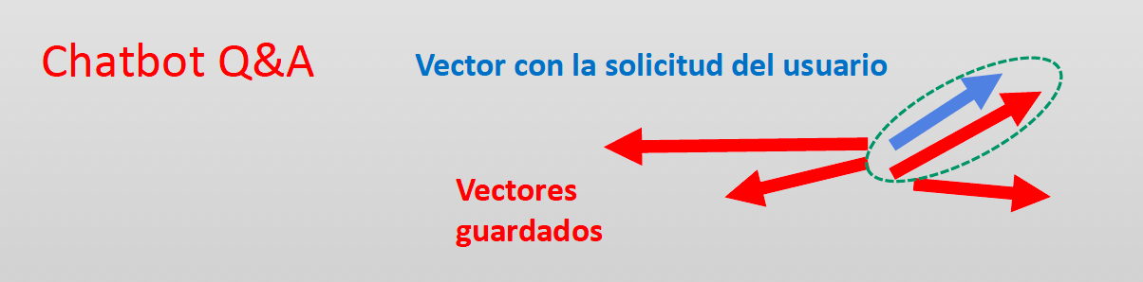
Transformación de documentos
03-Transformación de documentos.ipynb
Hay que tener en cuenta que después de cargar un objeto Documento desde una fuente, terminará con
cadenas de texto desde el campo page_content.
En determinadas situaciones, la longitud de las cadenas puede ser demasiado grande para alimentar un modelo (por ejemplo, límite de 8k tokens ~6k palabras).
Langchain proporciona transformadores de documentos que permiten dividir fácilmente cadenas del page_content en fragmentos (chunks).
Estos fragmentos servirán más adelante además como componentes útiles en forma de vectores a partir de una incrustación (embeddings), que luego podremos buscar utilizando una similitud de distancia más adelante. Por ejemplo, si queremos alimentar un LLM con contexto adicional para que sirva como chatbot de preguntas y respuestas, si tenemos varios vectores guardados cada uno con una información diferente, la búsqueda será más rápida puesto que se hará un cálculo del vector guardado que tiene mayor similaridad en lugar de buscar en todos los datos globales.

Slide 16
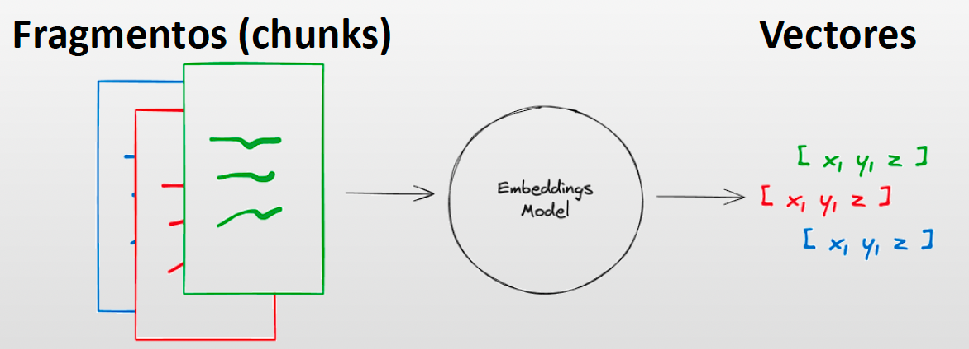
Incrustación de texto y creación de vectores (embeddings)
04-Incrustación texto crear vectores
Langchain admite muchas incrustaciones de texto, que pueden convertir directamente texto en una
representación vectorizada incrustada.
Más adelante podemos almacenar estos vectores incrustados y realizar búsquedas de similitud entre nuevos documentos vectorizados o cadenas contra el almacén de vectores.
En resumen, los modelos incrustados crean una representación vectorial de un fragmento de texto. Puedes pensar en un vector como una matriz de números que captura el significado semántico del texto. Al representar el texto de esta manera, puede realizar operaciones matemáticas que le permiten hacer cosas como buscar otras partes del texto que tengan un significado más similar.
https://python.langchain.com/v0.2/docs/co ncepts/#embedding-models

Slide 17
Almacenamiento de vectores en base de datos
05-Almacenamiento de vectores.ipynb
Hasta ahora hemos creado incrustaciones (embeddings) en memoria RAM como una lista de Python, ¿cómo podemos asegurarnos de que estas incorporaciones persistan en alguna solución de almacenamiento más permanente?
Para ello, utilizamos un almacén de vectores, también conocido como base de datos de vectores, sus
aspectos claves:
Puede almacenar grandes vectores de N dimensiones.
Puede indexar directamente un vector incrustado y asociarlo a su documento string.
Se puede "consultar", lo que permite una búsqueda de similitud de coseno entre un nuevo vector que no está en la base de datos y los vectores almacenados.
Puede agregar, actualizar o eliminar fácilmente nuevos vectores.
Al igual que con los LLM y los modelos de chat, Langchain ofrece muchas opciones diferentes para almacenes de vectores.
Usaremos una base de datos de vectores open-source SKLearn, pero gracias a Langchain, la sintaxis es estándar para el resto de BD.
https://python.langchain.com/v0.2/docs/integrations/vectorstores/

Slide 18
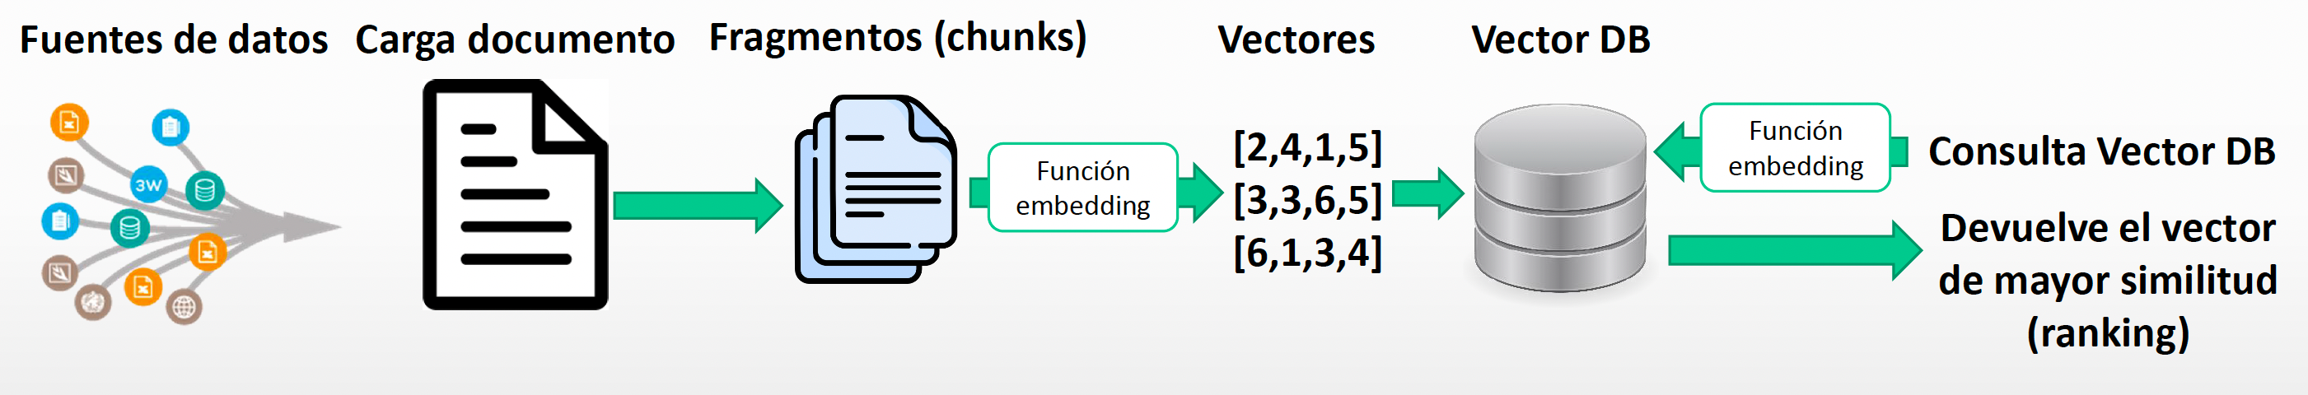
Almacenamiento de vectores en base de datos

Slide 19
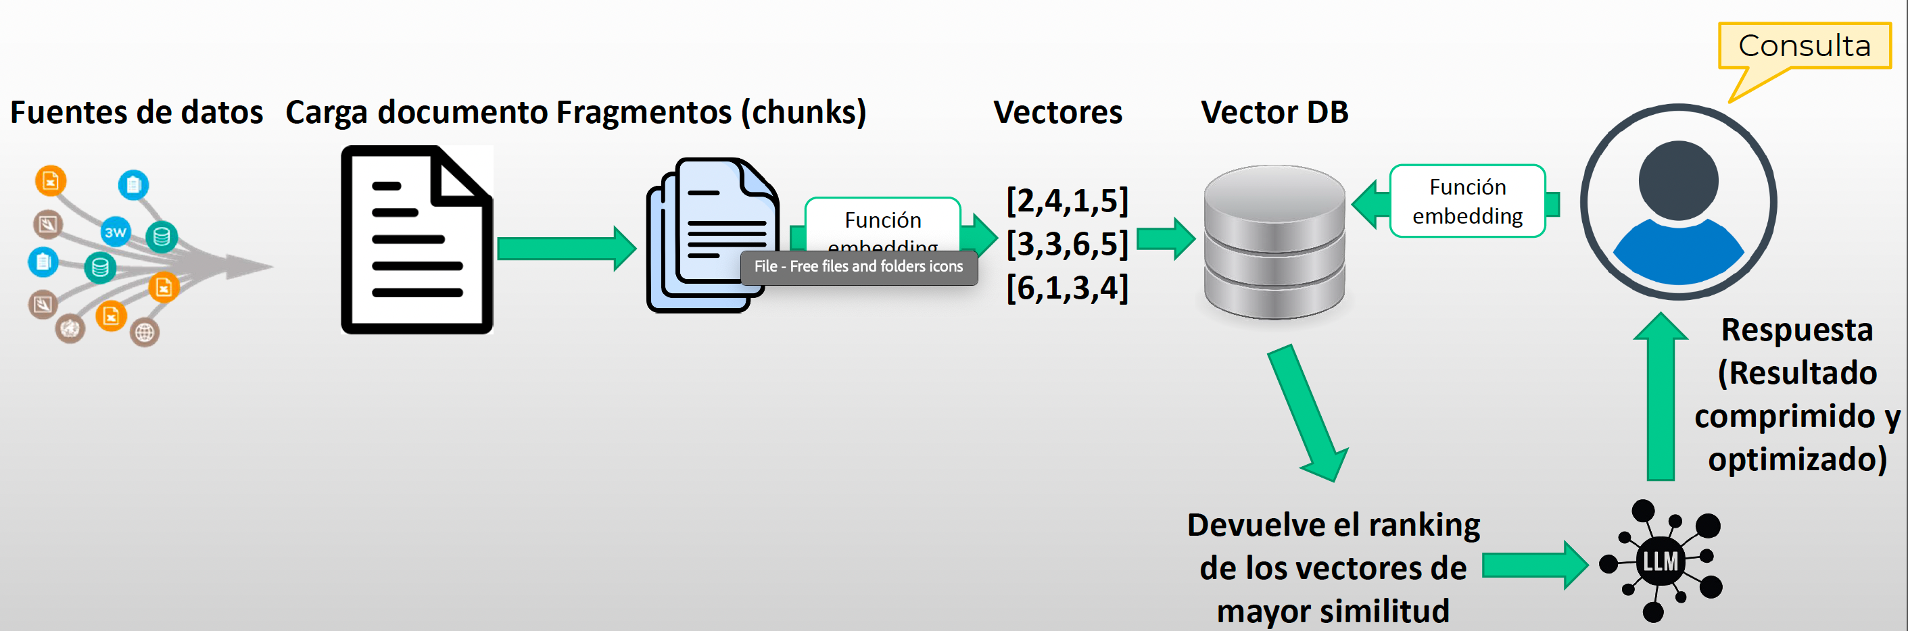
Compresión y optimización de resultados a partir de LLMs
06-Compresión y optimización con LLMs
Anteriormente devolvimos la totalidad del documento vectorizado. Lo ideal sería pasar este documento como
contexto a un LLM para obtener una respuesta más relevante y optimizada (comprimida).
No estamos realizando compresión en el sentido tradicional, sino que utilizamos un LLM para tomar una salida de texto de un documento de mayor tamaño y la limpia / optimiza en una salida más corta y relevante.

Slide 20
CADENAS EN LANGCHAIN

Slide 21
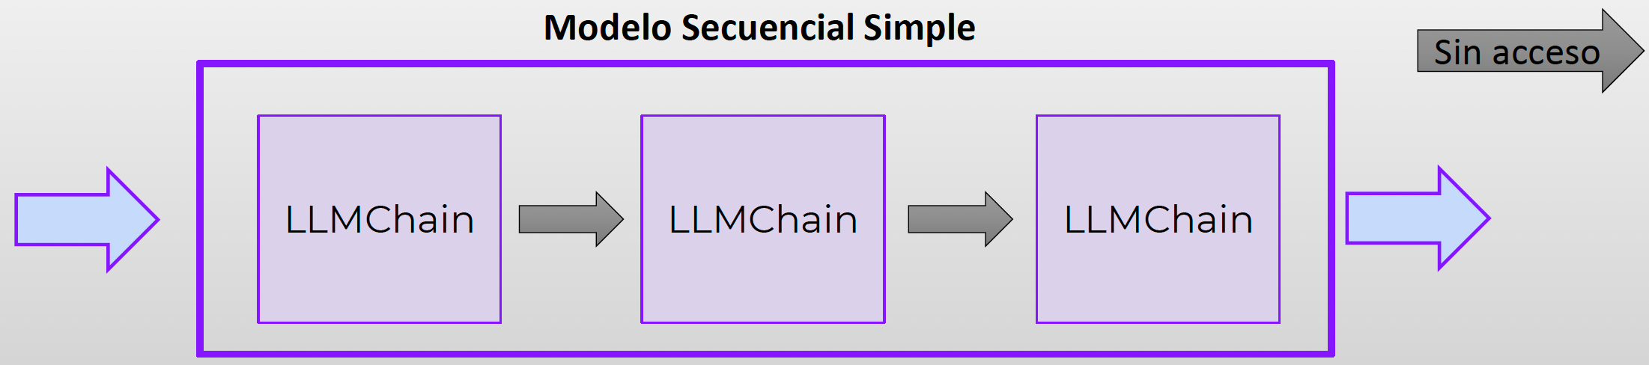
¿Qué son las cadenas y cómo crear el primer modelo de cadena secuencial simple?
01-Cadena Secuencial Simple.ipynb
Las cadenas nos permiten combinar múltiples componentes para crear una aplicación única y coherente. Por ejemplo, podemos crear una cadena que tome la entrada del usuario, la formatee con PromptTemplate y luego pase la respuesta formateada a un LLM. Podemos construir cadenas más complejas combinando varias cadenas o combinando cadenas con otros componentes, por tanto, las cadenas nos permiten vincular la salida de una llamada LLM con la entrada de otra llamada LLM.
Las cadenas tienen un componente básico conocido como objeto LLMChain. Podemos pensar en LLMChain como una simple llamada a LLM que tendrá una entrada y una.
Si encadenamos varios LLMChain podemos tener un modelo secuencial, el modelo secuencial simple tiene solo 1 entrada global y 1 salida global, no nos proporciona los resultados intermedios. Cada objeto LLMChain intermedio solo tiene 1 entrada y 1 salida, por tanto, la salida de 1 LLMChain será la entrada del siguiente:
https://python.langchain.com/v0.1/docs/modules/chains/

Slide 22
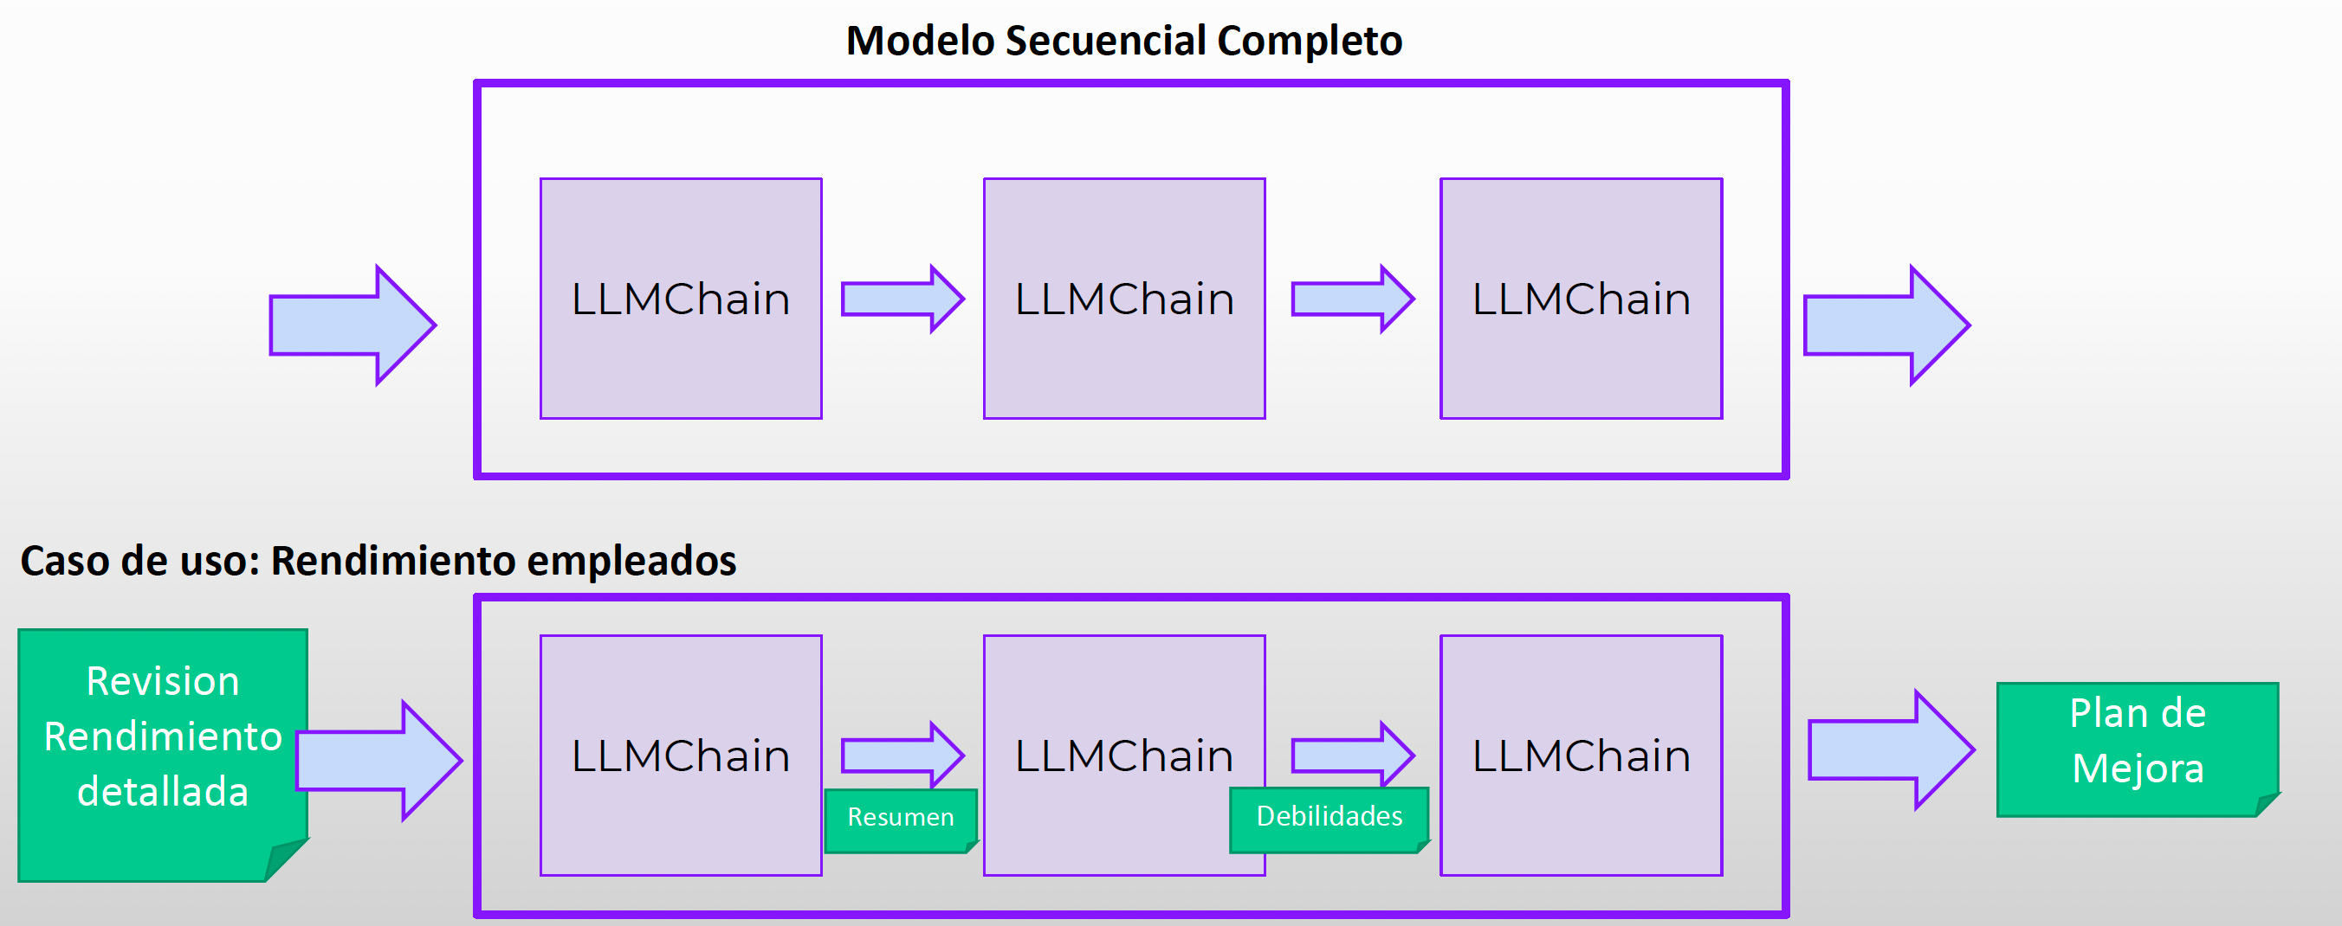
Construcción del Modelo Secuencial Completo
02-Modelo Secuencial Completo.ipynb
Las cadenas secuenciales completas son muy similares a las simples vistas anteriormente, pero nos permiten tener acceso a todas las salidas de las LLMChains internas.

Slide 23
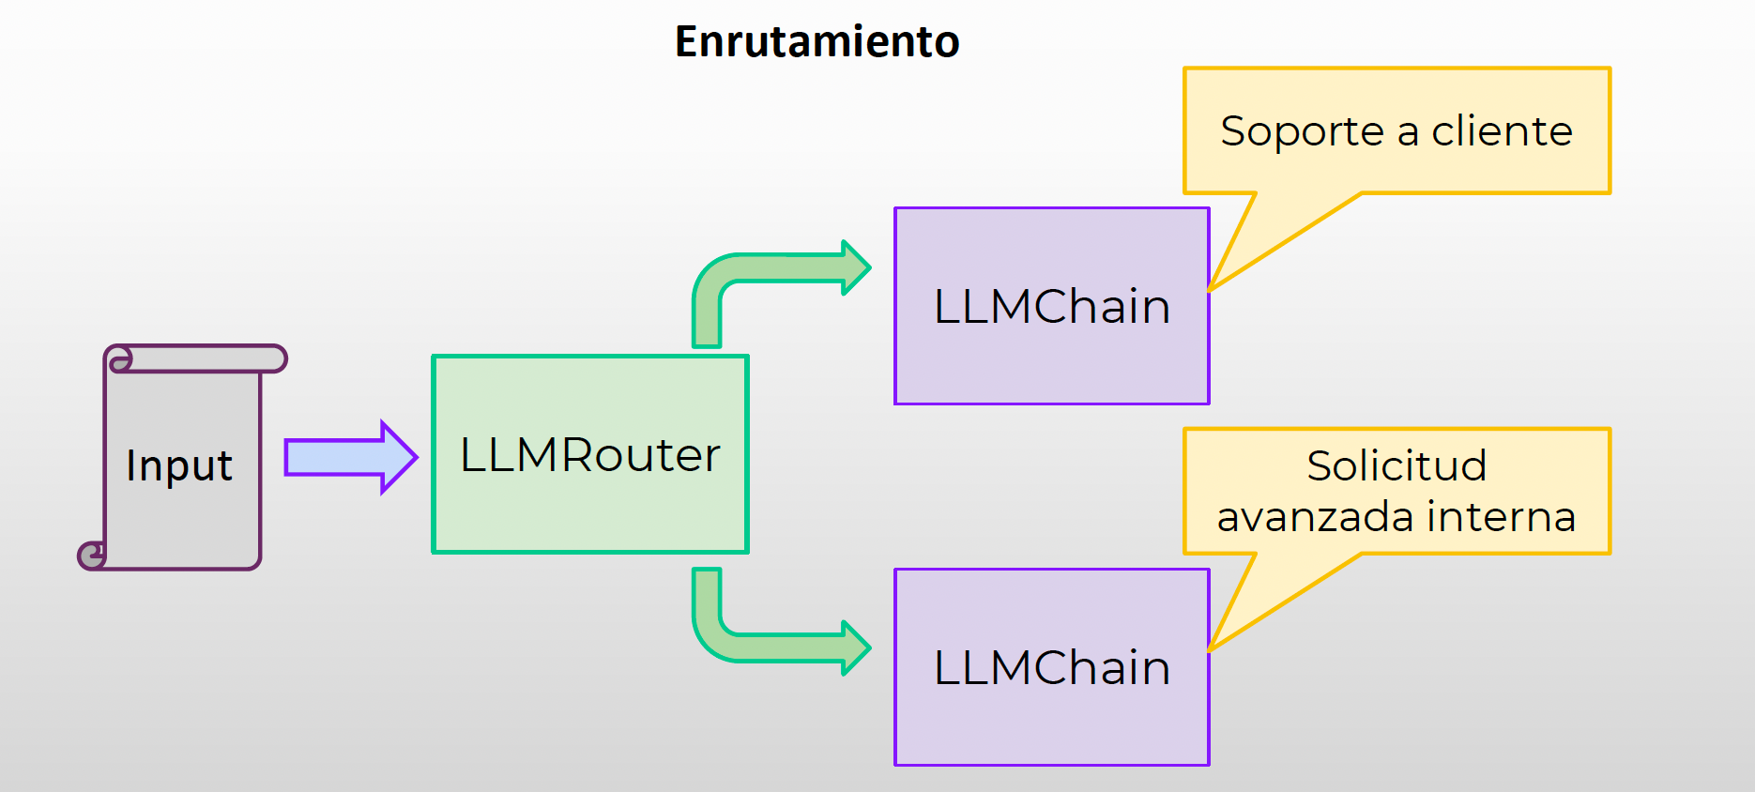
Enrutamiento a cadenas con LLMRouterChain
03-Enrutamiento LLMRouterChain.ipynb
LLMRouterChains puede recibir una entrada y redirigirla a la secuencia LLMChain más apropiada.
El enrutador acepta múltiples LLMChains de destino potencial y luego, a través de un mensaje especializado, el enrutador leerá la entrada inicial y generará un diccionario específico que coincida con una de las posibles cadenas de destino para continuar con el procesamiento.

Slide 24
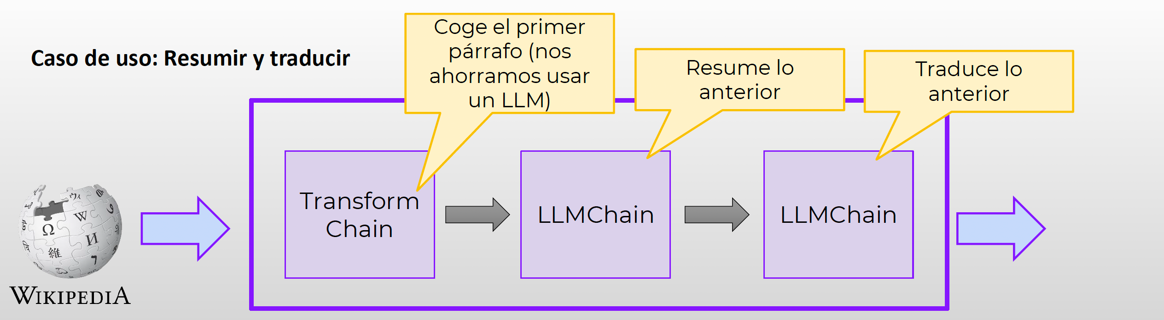
Cadenas de Transformación
04-Cadenas de Transformación.ipynb
Las "TransformChain" se refieren a un tipo específico de cadena de transformación que se utiliza para modificar, manipular o transformar datos en el proceso de construcción de aplicaciones basadas en modelos de lenguaje.
Ejemplos:
Normalización de texto: Limpiar y estandarizar el texto de entrada para asegurar consistencia.
Formateo: Cambiar el formato del texto para adaptarlo a necesidades específicas.
Filtrado: Eliminar información innecesaria o irrelevante.

Slide 25
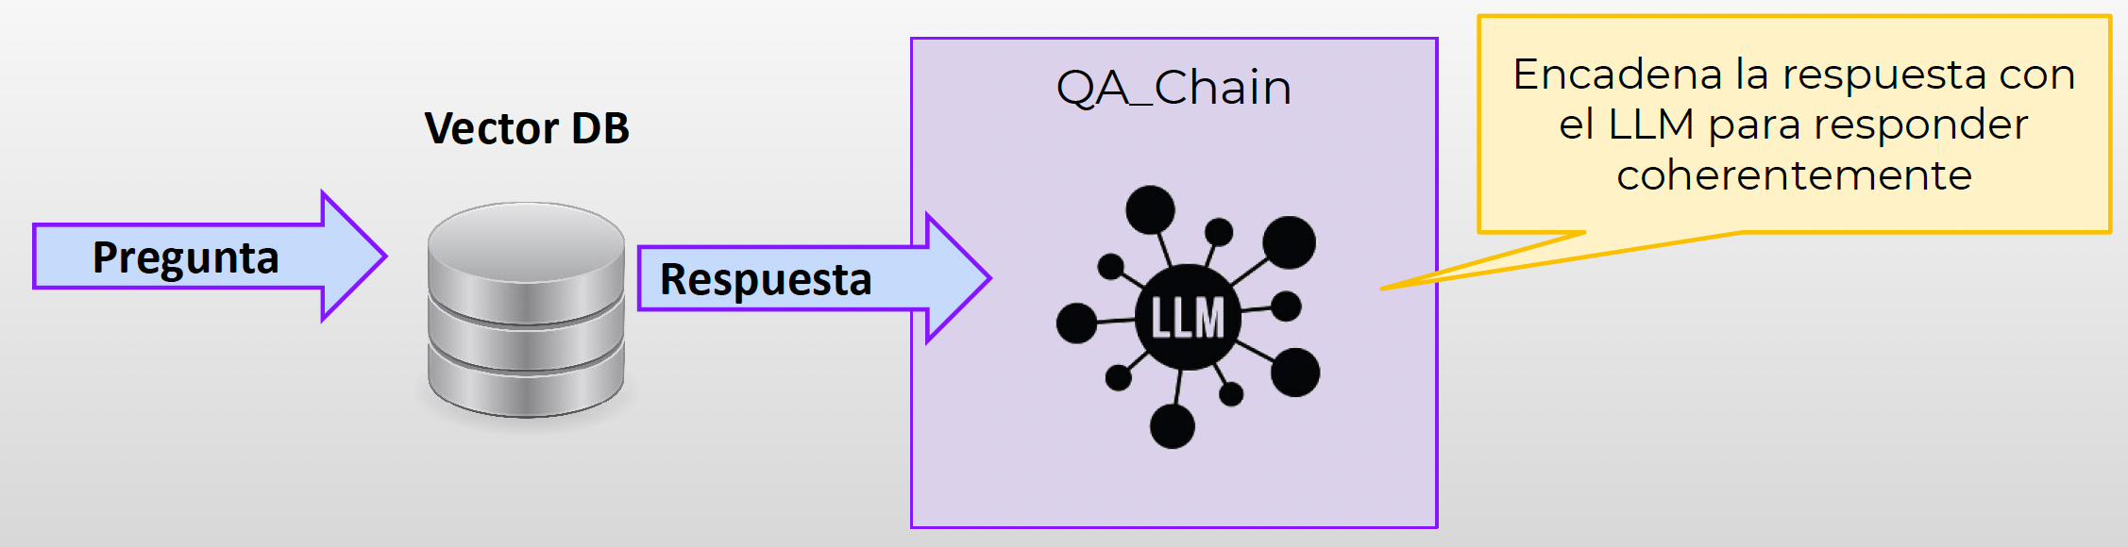
Cadenas para Preguntas y Respuestas sobre nuestros datos
05-Cadena QA.ipynb
La cadena “load_qa_chain” se utiliza para cargar y configurar una cadena de preguntas y respuestas (Q&A). Esta cadena puede combinar múltiples componentes de procesamiento de lenguaje natural para responder preguntas basadas en un contexto específico sin tener que hacerlo manualmente.
La clave es que proporciona una respuesta directa y coherente de la pregunta realizada a partir de nuestra base de datos de vectores en lugar de únicamente devolver el vector de mayor similitud.
Muy común usarla cuando estamos creando un Retrieval-Augmented Generation - RAG (Generación Aumentada por Recuperación) para obtener información y respuestas basadas en nuestra propia base de datos de vectores.

Slide 26
MEMORIA EN LANGCHAIN

Slide 27
¿Qué es la memoria en Langchain y qué tipos de memoria podemos implementar?
Cuando LangChain se refiere al término "memoria", generalmente se refiere a realizar un seguimiento del historial
de interacción de mensajes.
Existen varios tipos:
ChatMessageHistory: Guardar el histórico de mensajes de un chat con los métodos add_user_message y add_ai_message, debemos guardarlo manualmente tras cada interacción.
ConversationBufferMemory: A partir de una cadena de tipo ConversationalChain, guardamos en un objeto de memoria todos los mensajes de la conversación.
ConversationBufferWindowMemory: Igual que el anterior, pero podemos especificar una ventana de k interacciones a guardar en lugar de todos los mensajes.
ConversationSummaryMemory: En lugar de guardar los mensajes literalmente, se realiza un resumen de la memoria en base a toda la historia, con ello reducimos drásticamente el tamaño de la memoria para conversaciones muy largas.
01-Guardar Historial de Mensajes.ipynb
02-Creación de Buffer de Memoria de una Conversación.ipynb
03-Creación de Buffer de Memoria con Ventana.ipynb
04-Creación de Buffer de Memoria Resumida.ipynb

Slide 28
AGENTES EN LANGCHAIN

Slide 29
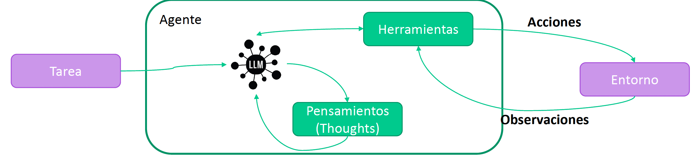
¿Qué son los agentes y cómo implementar un primer caso de uso?
01-Agentes - primer caso de uso.ipynb
Los agentes son una de las partes más novedosas de LangChain, pero ofrecen un enorme potencial para
aplicaciones basadas en LLM.
Al combinar lo que ya aprendimos sobre Model IO, conexiones de datos y cadenas, ya hemos abordado aplicaciones similares a agentes, pero los agentes facilitan la creación de estas aplicaciones siendo además más robustas.
Básicamente, los agentes permiten a los LLM conectarse a herramientas (por ejemplo, Wikipedia, Calculadora, Búsqueda de Google, etc.) y llevar a cabo un enfoque estructurado para completar una tarea basada en ReAct (razonamiento y actuación).
Las indicaciones de ReAct pueden ayudar a un LLM a razonar sobre una tarea y realizar acciones correctas basadas en observaciones:

Slide 30
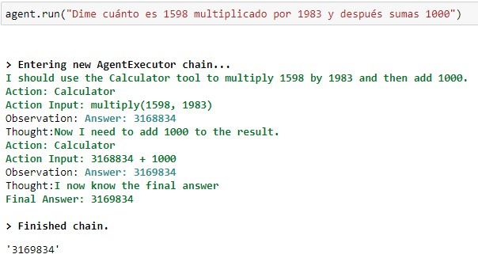
¿Qué son los agentes y cómo implementar un primer caso de uso?
02-Agente con motores de búsqueda.ipynb
Al Agente se le asigna una tarea y puede razonar qué herramientas son apropiadas para usar y luego puede utilizar esos resultados para continuar a través de una cadena interna hasta que resuelva la tarea.
Ejemplo:
Los agentes pueden ser extremadamente poderosos, especialmente si los combinamos con nuestras propias herramientas personalizadas.
Imagina un Agente con acceso a documentos corporativos internos y la capacidad de realizar búsquedas relevantes externas, de repente, tendrás un asistente corporativo muy poderoso con información interna y externa para responder preguntas (de clientes, de personal interno,...).
https://python.langchain.com/v0.1/docs/modules/agents/agent_types/

Slide 31
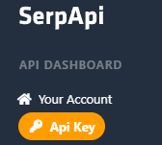
Creación de agente potenciado con motores de búsqueda
03-Agente programador de código.ipynb
Registrarse en: https://serpapi.com/
Después accedemos a la API Key (de momento es gratuito):
Instalar librería: pip install google-search-results
Tendremos acceso a motores de búsqueda que serán más potentes que “solo” disponer de la información del LLM.
Documentación herramientas
https://python.langchain.com/v0.1/docs/integrations/tools/

Slide 32
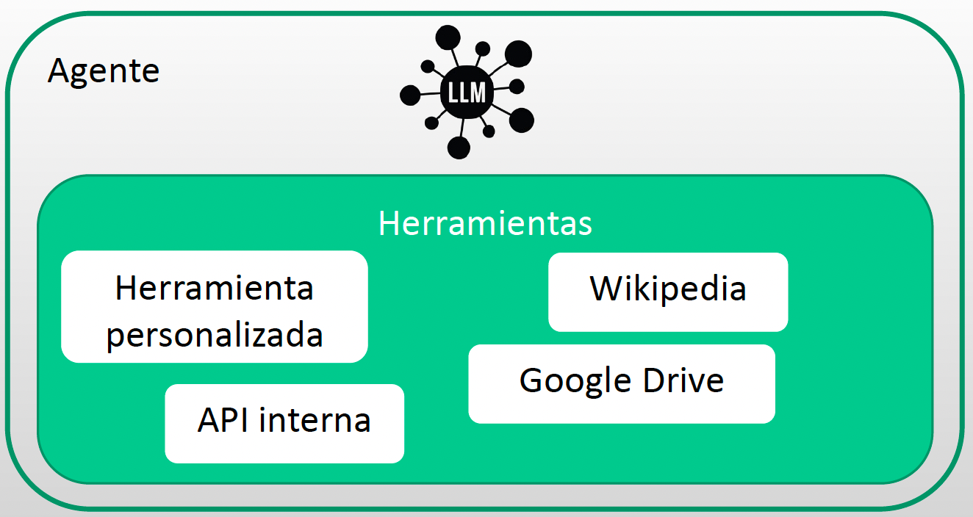
Creación de herramientas personalizadas
04-Agente con herramientas personalizadas.ipynb
Podemos definir nuestras propias herramientas (tools) para ser usadas por el agente.
Es muy importante definir bien el docstring (descripción de la función) puesto que en base a ello el agente seleccionará o no esa herramienta.
El uso de herramientas personalizadas expande el uso de los agentes, podríamos incluso definir herramientas que conecten con APIs internas de nuestra empresa para determinadas tareas.
05-Agentes conversacionales.ipynb

Slide 33
CASO DE USO Creación de Agente Chatbot con memoria a partir de sistema RAG con nuestra BD Vectorial

Slide 34
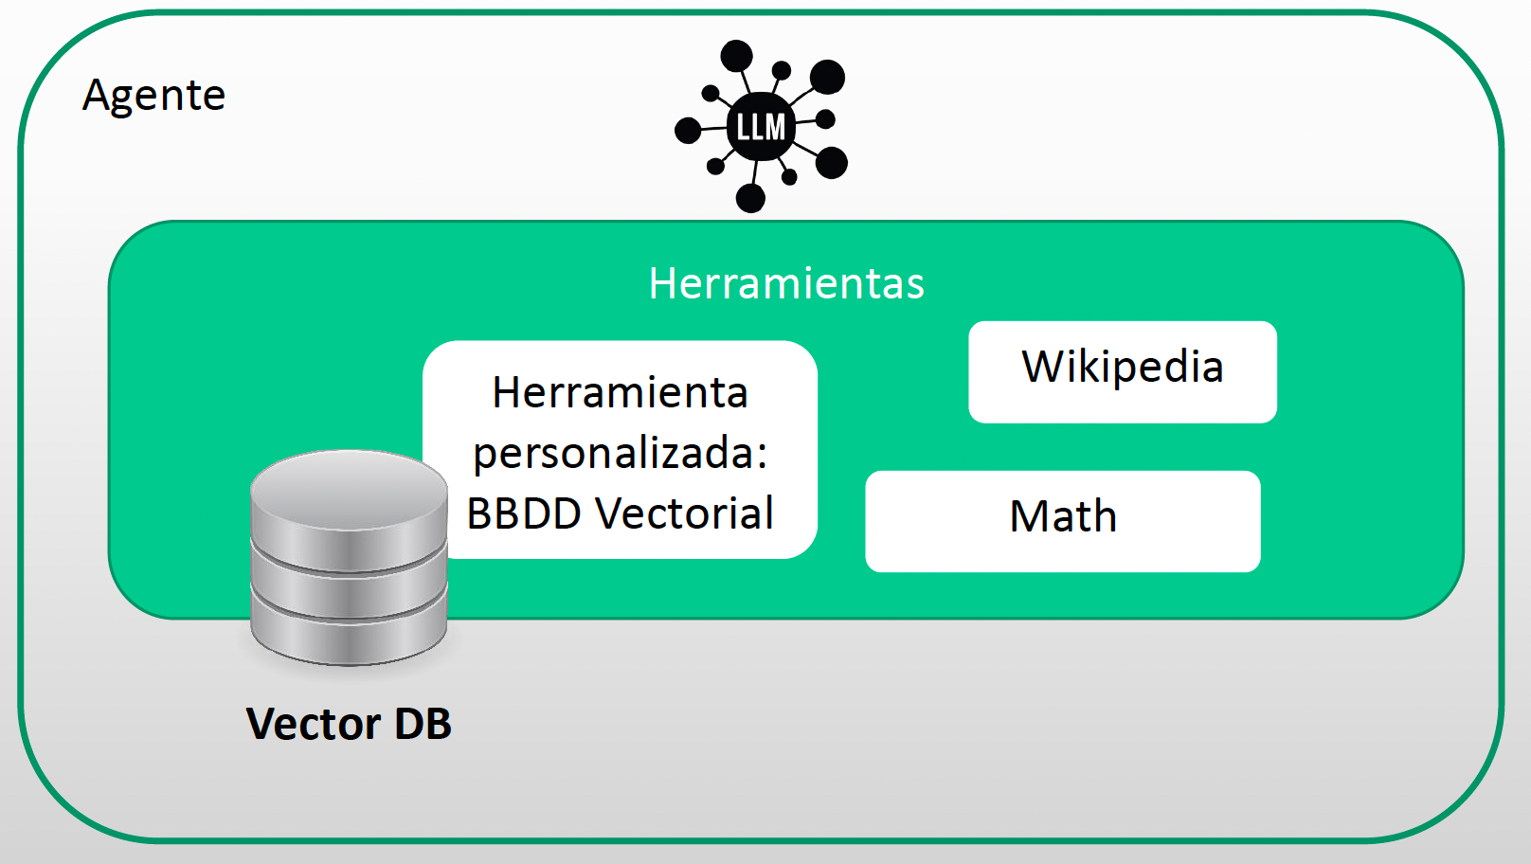
06-CASO DE USO_Agente Chatbot con BD Vectorial interna y múltiples herramientas
Vamos a crear un agente que combine el potencial de las BD Vectorizada con nuestros propios documentos y el resto de las herramientas.
El agente debe verificar si la herramienta apropiada es la personalizada que creemos que obtendrá datos de la BBDD Vectorial o, sin embargo, debe usar otras herramientas como Wikipedia para consultar información o bien el propio conocimiento del LLM.
Herramientas

Slide 35
CASO DE USO Creación de Agente para Análisis automático SQL a partir de consultas en lenguaje natural

Slide 36
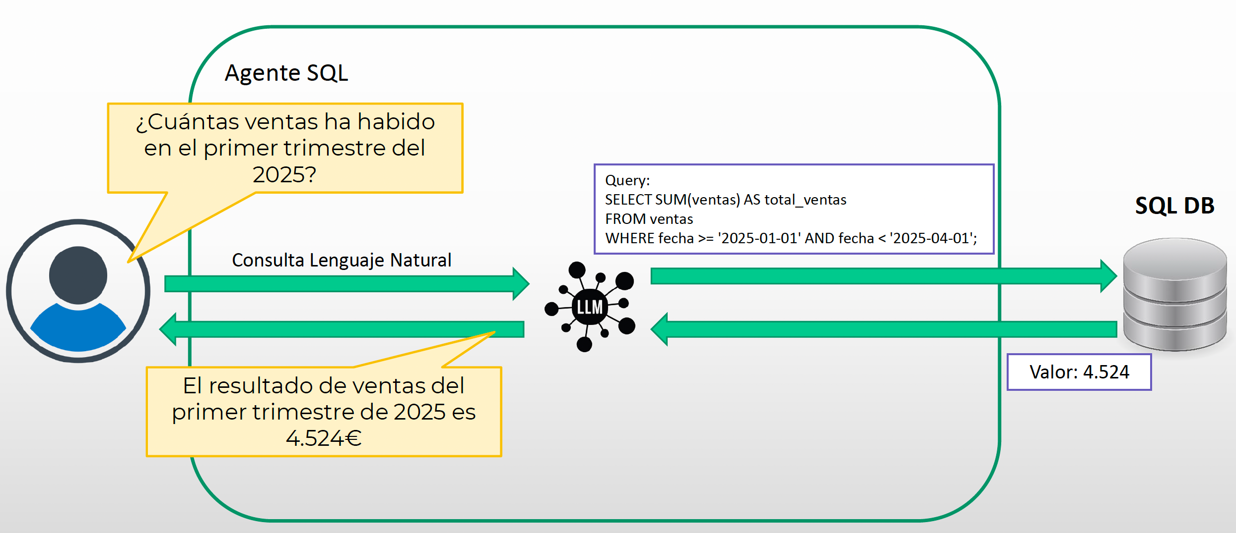
07-CASO DE USO_Creación de Agente para Análisis automático SQL.ipynb

